Slide 1
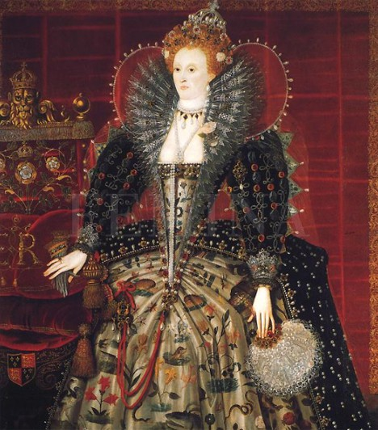
Angol reneszánsz
16. század

Slide 2
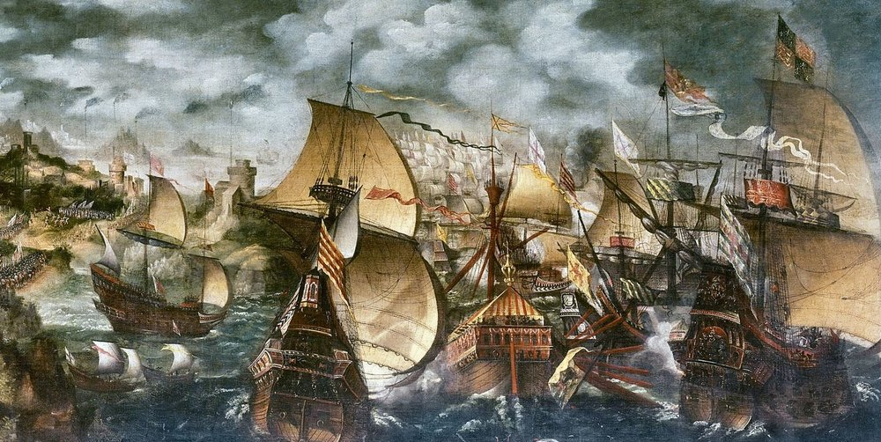
16.század végére Anglia Európa nagyhatalma lett
1588-ban Francis Drake (a királynő kalóza) vezetésével legyőzték a győzhetetlen Spanyol Armadát
Angol gyarmatosítás kezdete – gazdasági jólét – kialakuló polgárság
Az angol tudomány, kultúra, irodalom virágkora
Erzsébet-kori (1558-1603), Jakab-kori (1603-1625) virágzás
I. Erzsébet támogatta a színjátszást – nyomában a főurak is – főúri patrónusok
Új színházak épülnek – Globe – dráma az uralkodó műfaj – polgárság ezt igényelte – mindig új darabot követeltek – változatos történet sok szereplővel, látványosság, dráma, feszültség
William Shakespeare (1564-1616)

Slide 3
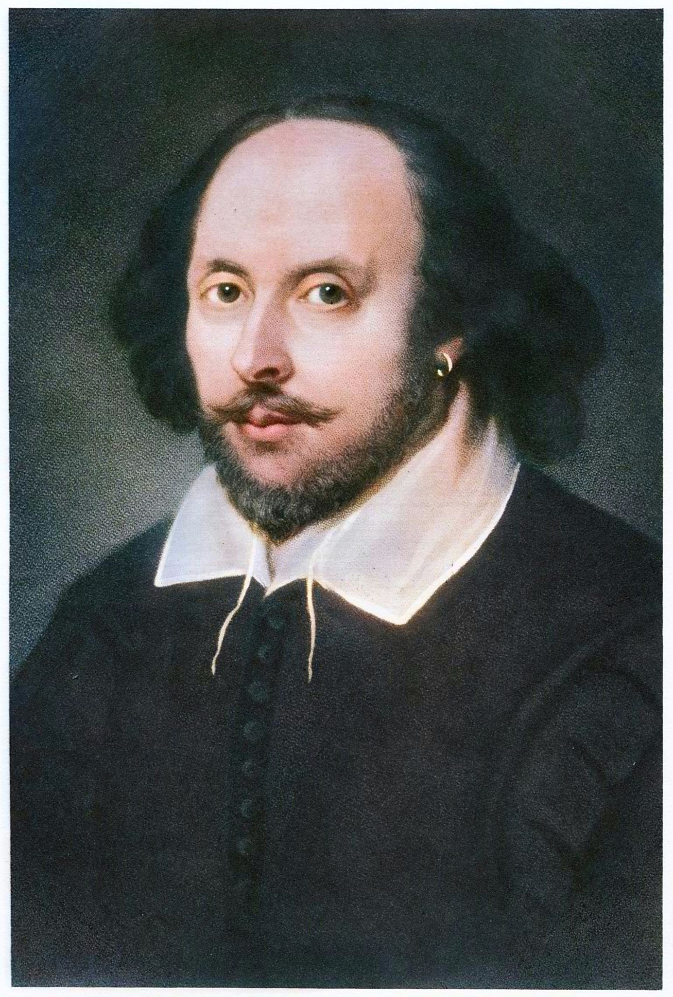
William Shakespeare (1564-1616)
Statford –upon-Avon-ban született
18 éves korában vette feleségül a nála 8 évvel idősebb Anne Hathaway-t (3 hónapos terhesen) - 3 gyermekük született
22 évesen elhagyja családját- Londonban él, színész, drámaíró, üzletember, a Globe színház főrészvényese
Drámaírói sikerei miatt meggazdagodott, több házat vásárolt - 37 darabot írt + 154 szonettet
Fia (Hammet) bubópestisben meghalt – Hamlet karaktere
Utolsó éveit Statfordban, a világtól elzárkózva töltötte
1616. április 23-án halt meg, a születésnapján 52 évesen Statford-upon-Avonban

Slide 4
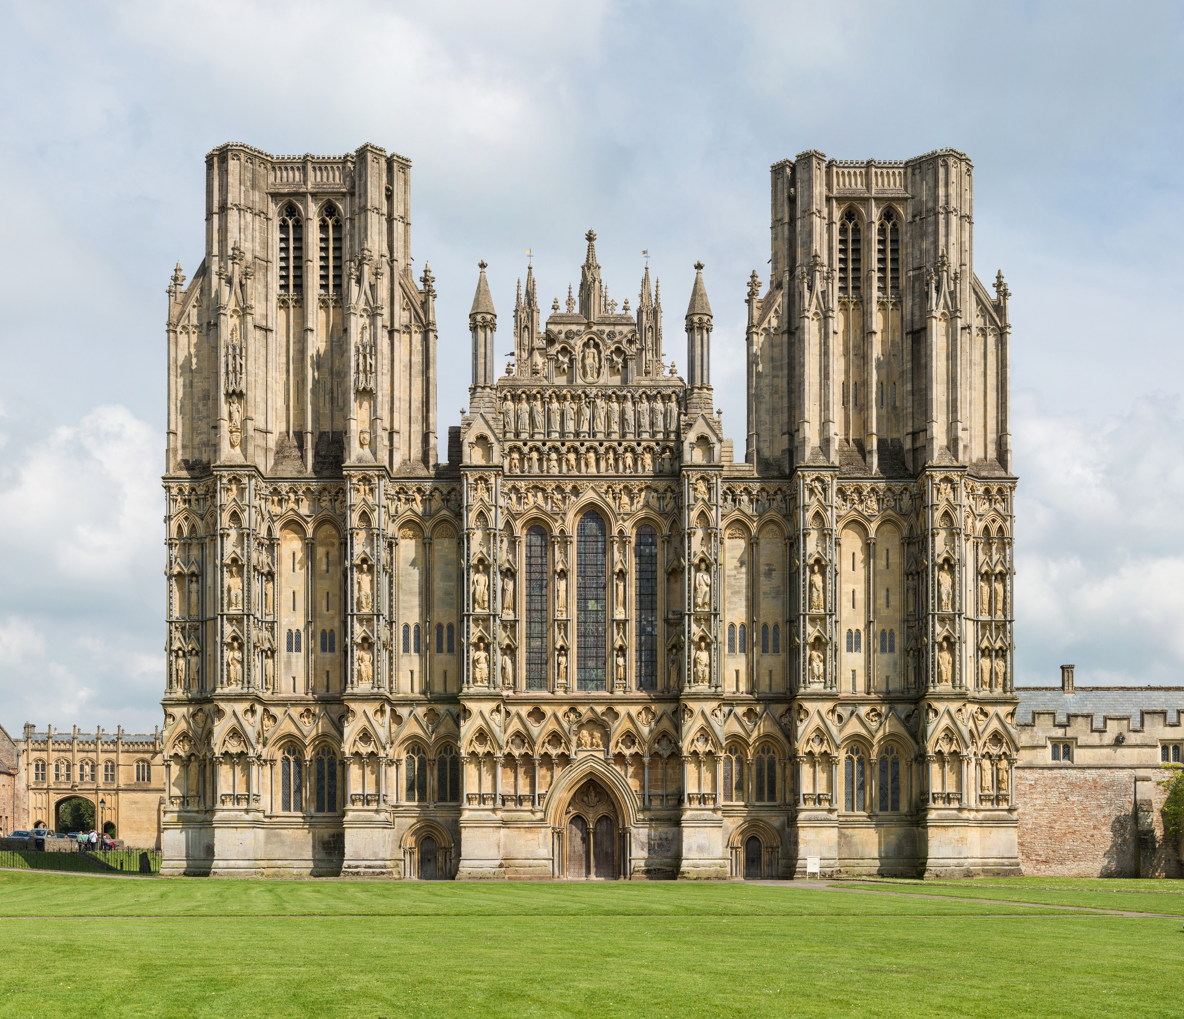
Középkori dráma és színjátszás
Bibliai történeteket jelenítettek meg, bemutatták a mennyországot, poklot, a történet laza epizódokból állt
Liturgikus drámák: templomokban bemutatott párbeszédes jelenetek – Krisztus születése, megfeszítése, feltámadása
Misztériumdrámák: Bibliai történeteket adtak elő
Mirákulum: Szentek életét, csodáit, vértanúhalálát mutatta be
Moralitás: Megszemélyesített jellemvonások, bűnök, erények viaskodnak az ember lelkéért
Vásárok, nagyobb ünnepek alkalmával, katedrálisok előtt

Slide 5
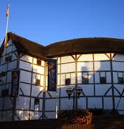
Shakespeare színháza Globe 1599-1613
1576 és 1616 között 10 nyilvános színházat építettek London külvárosaiban
Globe –1599-ben épült, Shakespeare résztulajdonos- kívülről nyolcszögletű, belülről kör alakú, felül nyitott, többemeletes színházépület
A bejárattal szemben egy kép volt, amelyen Hercules egy glóbuszt tart a vállán, a színház elnevezése feltételezhetően ebből ered – „Az egész világ színházat csinál” felirat latinul
Szegényebbek is válthattak állójegyet, a gazdagabbak a galérián ültek
A galériát (3 szint) és a színpadot nádtető fedte – kigyulladt előadás közben, leégett a Globe (egy ágyúlövést adtak le a VIII. Henrik előadásán 1613-ban)

Slide 6
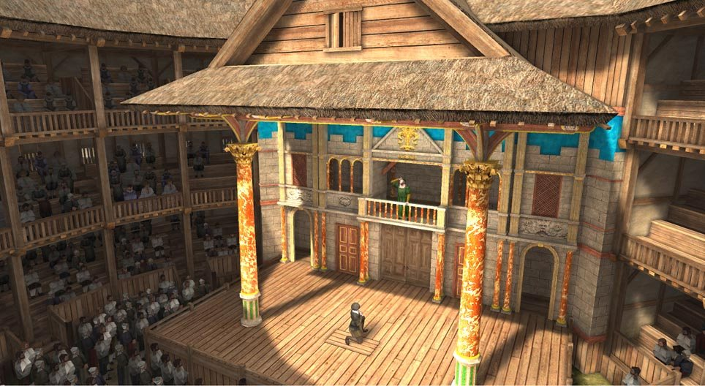
Színpad beosztása
Előszínpad – benyúlt a földszinti közösség közé – itt zajlottak a csatajelenetek, Rómeó és Júlia utcajelenetei
Hátsó színpad – az épületek szobáiban játszódó események ábrázolására – függöny takarta el – belső jelenetek ábrázolásánál félrehúzták
Színpad fölötti erkély – magasban, hegyen, várerkélyen játszódó jelenetek

Slide 7
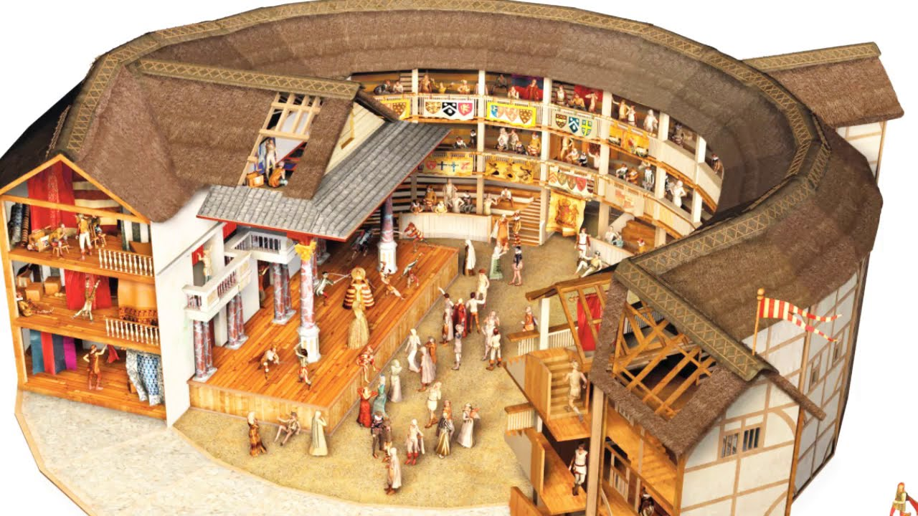
Shakespeare színháza
Nem voltak díszletek – a prológus és a párbeszédek utaltak a helyszínre és az időre
Nem használtak világítást – napfény – az előadásokat kora délután tartották
A női szerepeket fiúk játszották – színes jelmezek
Durva tréfák – a korabeli közönség igényelte a felszabadult nevetés lehetőségét
Az angol dráma tudatos szerkezettel összefogott, sűrített, pergő, mozgalmas cselekményt ábrázol árnyalt jellemrajzzal
Fontos szerepe volt a zenének – hangulatot teremtett

Slide 8
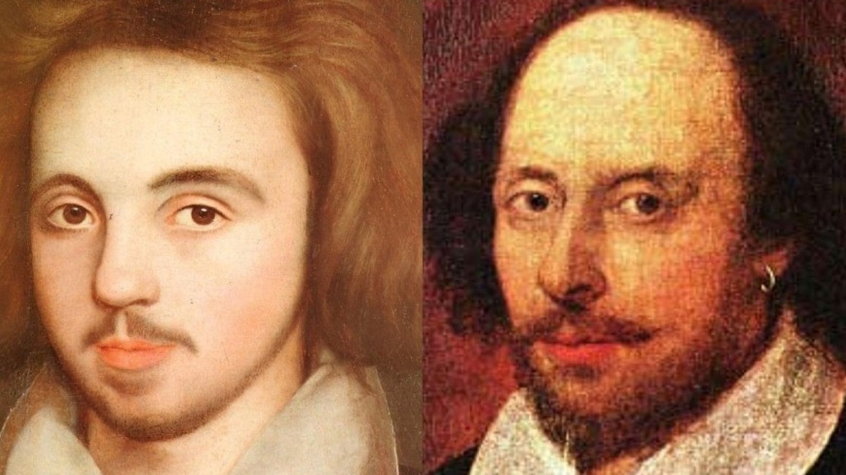
Drámaírók
Thomas Kyd (tőle ered a Hamlet-téma) drámaíró, fordító
Christopher Marlow (ő emelte be Faust alakját az irodalomba)
Ben Johnson (Volpone vagy a pénz komédiája – ma is játsszák – az angol irodalom legjelentősebb komédiája) – Shakespeare indította el pályáján
Baráti kapcsolat, egymás ötleteit, szövegeit felhasználták, újraírták
Egyesek szerint Marlow írta Shakespeare darabjait
A VI. Henriket együtt írták (Marlow + Shakespeare)
A drámák nem követik az ókori szabályokat (egy térben, egy időben, kevés szereplő) – történetet mesélnek el izgalmasan, színesen
A reneszánsz alatt csak Angliában jellemző a dráma mint műfaj

Slide 9
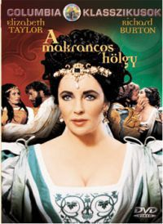
Shakespeare drámái - 37
Történelmi drámák: Julius Caesar, II. Richárd, III. Richárd, Antonius és Kleopátra, János király, Titus Andronicus, IV. Henrik, VIII. Henrik
Komédiák: A makrancos hölgy, Szentivánéji álom, Sok hűhó semmiért, Ahogy tetszik, Vízkereszt, vagy amit akartok, A velencei kalmár, Szeget szeggel
Tragédiák: Rómeó és Júlia, Hamlet, Machbet, Othello, Lear király
Tragikomédiák: Téli rege, A vihar

Slide 10
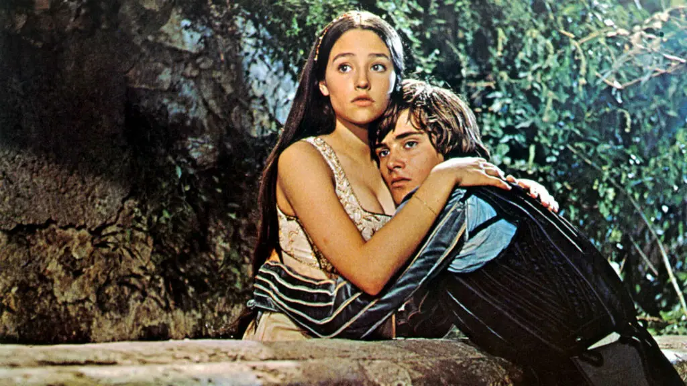
Írói periódusai
Első műve: A két veronai nemes
Utolsó: A vihar
4 periódust különböztetnek meg írói pályájában:
Első: 1590-ig főleg római és olasz mintára írta komédiáit és történelmi darabjait, az akkoriban népszerű és tradicionális krónikázásnak megfelelően.
A második periódus a Rómeó és Júliával kezdődött 1595-ben, és 1599-ben a Julius Caesarral fejeződött be. Ezekben az években írta meg legnagyobb komédiáit.
Az úgynevezett tragikus periódusban (1600-1608) Shakespeare főképpen tragédiákat írt – ekkor halt meg fia, Hammet.
1608 és 1613 között pedig tragikomédiákat írt (abban az időben Angliában ezt a műfajt „romance”-nak nevezték)

Slide 11
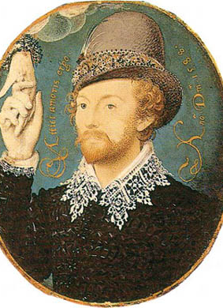
Érdekességek
Közel 3000 ma is élő új angol szót alkotott – assassination, accommodation, bloody, suspicious
Egyes tudósok vizsgálják, hogy a bizonyíthatóan létező William Shakespeare írhatott-e egyáltalán egyetlen színdarabot is (szülei írástudatlanok voltak)
Azzal érvelnek, hogy egy kisvárosban nevelkedett, egyszerű középkori iskolában tanult ember nem juthatott volna hozzá ahhoz a műveltséghez, mitológiai ismeretekhez, amelynek műveiben vannak
Egy nemes származású férfi írhatta műveit, akinek iskolázottsága megvolt, ám származása tiltotta az akkortájt alantasnak, rangon alulinak számító színészkedést és tollforgatást
A szakértők többé-kevésbé egyetértenek abban, hogy ez a nemes úr Edward de Vere, Oxford grófja lehetett.
Elméletük szerint de Vere megegyezett Shakespeare-rel, hogy az ő neve alatt jelenjenek meg a művek, és az üzlettel mindenki jól járt: Shakespeare meggazdagodott és learatta a dicsőséget, de Vere pedig kiélhette írói ambícióit.
Komoly irodalomtörténészek egyébként ezt az elméletet határozottan cáfolják.

Slide 12

Shakespeare idézetek
Szeget szeggel
Minden jó, ha vége jó
„Elvégre te is tartozol Istennek egy halállal.” (IV.Henrik)
„Lenni vagy nem lenni: az itt a kérdés” (Hamlet)
"Színház az egész világ, és színész benne minden férfi és nő: Fellép és lelép: s mindenkit sok szerep vár életében” (Ahogy tetszik)
„A szerelem csak füst és könnyű pára” (Rómeó és Júlia)
„Koldus-szegény királyi gazdagon,
Részeg vagyok és mindig szomjazom.” (75. Szonett)
„Eh, mi a név? Mit rózsának hívunk,
Bárhogy nevezzük, éppoly illatos” (Rómeó és Júlia)
„Valóság sose
Ijeszt úgy, mint képzelt borzadály.” (Machbet)

Slide 13
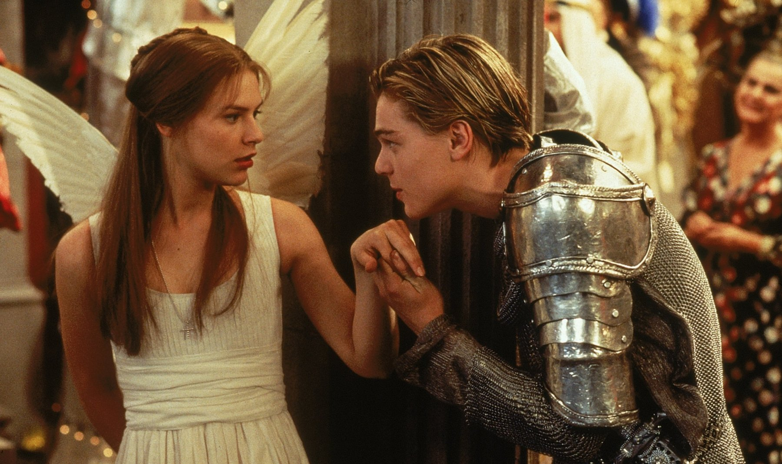
Rómeó és Júlia
1594 és 1596 között keletkezett
A legtöbbször feldolgozott alkotás (balett, operett, mese, film stb)
Szerelmi tragédia
Műfaja: konfliktusos dráma
A szerelem reneszánsz értelmezése: a szerelem az egész emberre hat, testi lelki viszony, szabad párválasztás, hitvesi viszony
A fiatalok szerelmüket, közös jövőjüket védik az elavult, makacs szokások ellenében
Capulet (Júlia) és Montague (Rómeó) család ősi viszálya/ Vendetta – titkos szerelem

Slide 14

Világnézetek ütközése
ŐSI CSALÁDOK FIATALOK
Középkori világnézet Reneszánsz életszemlélet
Alá-fölérendeltség – szülői akarat Szabad párválasztás
A gyermek a szülő/család tulajdona Boldogság a fontos
Engedelmességgel tartozik Földi élet számít
Érdekházasság – vagyon, befolyás Hitvesi szerelem
Lovagi párbaj, virtus Humánum védelme
Büszkeség, vendetta Megbocsájtás, kibékülés

Slide 15
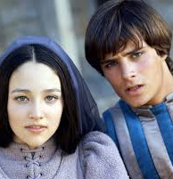
Szereplők: Rómeó
Személye: Montague fia
Jelleme: szenvedélyes, szerelmes, először még másba (Róza), elszánt, karakán, meggondolatlan, érzelmeit követi, álmodozó fiatalemberből felelős ifjú férj lesz
Tettei: Szépen, kifinomultan fejezi ki magát, költőien udvarol, kezdeményező, leleményes (álarcosbál, erkély)
DE: szerelmükért Júlia többet tesz, nagyobb áldozatot hoz
Tybalt megöli Mercutiót, legjobb barátját
Rómeó megöli Tybaltot, Júlia bátyját, ezért Veronából száműzik
Tragikus hős, aki nem tudja fékezni indulatait
Sorsa: A végén meghal, mérget iszik

Slide 16
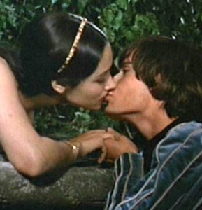
Szereplők: Júlia
Személye: Capulet lánya – nincs még 14 éves
Jelleme: érettebb, felelősebb, mélyebb karakter, mint Rómeó, eleinte szófogadó, illemtudó, majd a szerelem miatt válik a naiv kamaszlányból súlyos döntéseket hozó, felelősségteljes nővé
Szülei nem értik meg, elvárják, hogy a családi érdekek szerint döntsön –Paris felesége legyen
Segítői: Dajka, Lőrinc barát
Tettei: Súlyosabbak: szembeszáll a szüleivel, rokona gyilkosában a szerelmét látja, odaadja az ártatlanságát, felvállalja őszintén a testi-lelki szerelmet, tetszhalál
Sorsa: öngyilkosság tőrrel

Slide 17
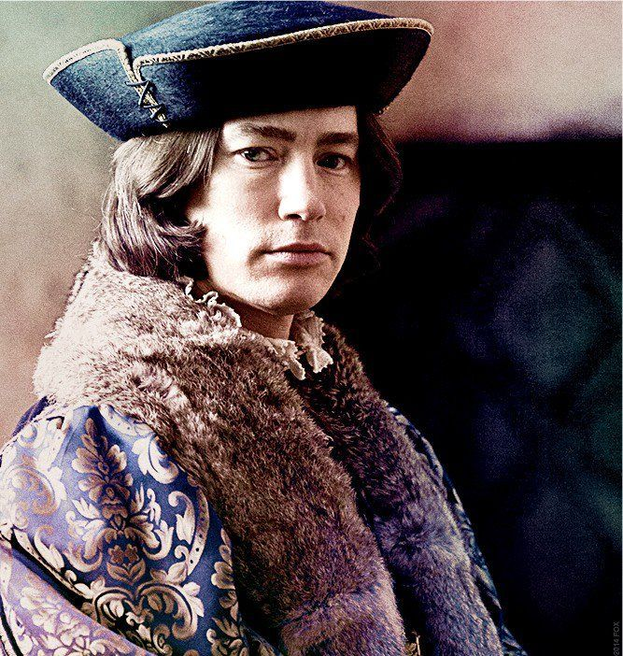
Szereplők: Paris
Személye: fiatal gróf, a herceg rokona, gazdag, előkelő, vonzó, ideális férjjelölt Júliának
Jelleme: régimódi, Júlia apjától kéri meg a kezét, ügyetlen kardforgató, Rómeó könnyedén legyőzi, megöli Júlia sírjánál
Tettei: nincs sok szerepe, a hagyományos értékrendet, házassági modellt képviseli, megkéri Júlia kezét, őszintén gyászolja
Sorsa: Rómeó párbajban megöli

Slide 18
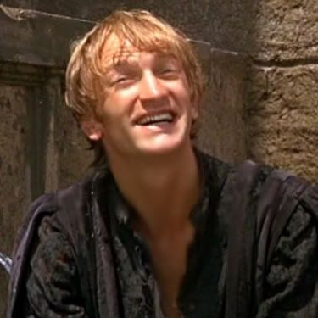
Szereplők: Mercutio
Személye: A herceg rokona, Rómeó barátja
Jelleme: vicces, életvidám, sziporkázó, szókimondó, szabadszájú, kalandvágyó, igazi reneszánsz jellem, ő a leglíraibb és legkedveltebb szereplő – Mab-királynő monológja – képzelőerő, álmok, varázslás tündére
Tettei: provokálta Tybaltot, párviadal, Mercutio halála – haldokolva megátkozza mindkét családot - elmélyíti a konfliktust, Rómeó bosszúja
Sorsa: Tybalt megöli – halála sorsforduló a műben

Slide 19
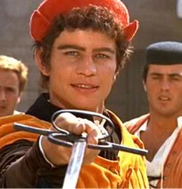
Szereplők: Tybalt
Személye: Capulettné unokaöccse
Jelleme: intrikus, gőgös, sok benne a gyűlölet
Tettei: megöli Mercutiót, tette kárt okoz, de nem vezetik önző indítékok, a családi becsület-tekintély őrzésének megszállottja, dühödt ellensége a Montague családnak, mindent ebből a perspektívából néz
Sorsa: Beleköt a nyílt utcán Rómeóba, aki ki akar térni a párbaj elől (mivel titokban Júlia a felesége, így rokonok), Tybalt orvul leszúrja Mercutiot, ezért végül Rómeó párbajban megöli – Tybalt provokációja, gyilkossága, halála vezet a tragédiához

Slide 20
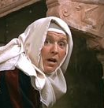
Szereplők: Dajka
Személye: Júlia dajkája - anyja 13 évesen megszülte Júliát, dajka nevelte fel, minden rezdülését ismeri, nem ítélkezik, Júlia vele bizalmas, szerelmi közbenjáró, a szerelmesek segítője
Jelleme: komikus mellékszereplő, vulgáris humorú, szókimondó, vérbő, jószívű, de nem kifinomult lelkű
Tettei: eleinte támogatja a szerelmeseket, később házasságpárti lesz, hűséges a gazdáihoz, nem az elvekhez
Sorsa: életben marad

Slide 21
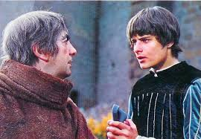
Szereplők: Lőrinc barát
Személye: Tudós, lelki vezető, célja a felek kibékítése, bölcs, idős ember, a szerelmesek legfőbb támogatója
Jelleme: Magasztos erkölcsi elvek, távlati célok vezérlik (megbékélés, házasság védelme), komoly, tiszteletre méltó, önzetlenül támogató, humanista természetbúvár
Tettei: házasság szentesítése, főzet, üzenet küldése Rómeónak
Jó szándéka paradox módon tragédiát idéz elő – nemes szándék – reménytelen helyzet – túl régi és nagy a viszály
A tragédia egyik kulcsszereplője – a tragédia elkerülését tervezi, de segítségével mégis bekövetkezik – kommunikációs probléma – hírvivő késlekedése karantén miatt

Slide 22
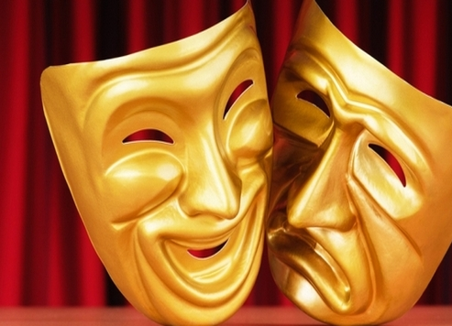
Drámai művek szerkezeti egységei
Expozíció: Bevezető rész, előkészítés, alapszituáció/ drámai szituáció – Megismerjük az előzményeket, jellemeket, viszonyokat, törekvéseket, konfliktust
Bonyodalom: A drámai harc kiindulópontja, az alaphelyzetből következő eseménysor, a konfliktus magja
Késleltetés: Lehetséges megoldást ígérő helyzet, szituáció
Krízis, fordulópont: Tetőpont, a legizgalmasabb rész, a feszültség csúcsa
Katasztrófa: A tragédiában értékvesztés következik be
Tragikus végkifejlet: Befejezés, megoldás, új egyensúlyi helyzet

Slide 23
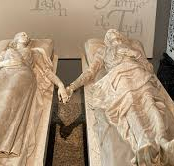
Rómeó és Júlia szerkezete
Expozíció:
Montague/ Capulet család közötti viszály – tragikus szituáció
Ellentét feszül a középkori értékrend (szülői önkény) és reneszánsz értékrend (szabad választás) között
Idősek (Capulet házaspár) és fiatalok (Rómeó, Rómeó barátai, Júlia) között
Bonyodalom:
Az álarcosbálon találkoznak a fiatalok, felismerik szerelmüket
Fordulópont:
Mercutiót megöli Tybalt, Tybaltot megöli Rómeó
Tetőpont:
Kriptajelenet, a két szerelmes halála
Megoldás:
A két család megbékélése, aranyszobor a szerelmesekről

Slide 24
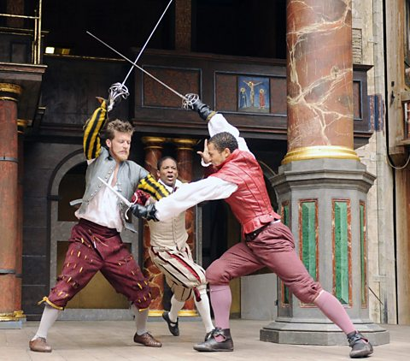
Rómeó és Júlia verselése/ hangneme
Blank verse: 10-11 szótagos rímtelen jambikus (υ –) sorok
Kevert hangnem:
Komikus:
Szolgák civakodása (komikus, erotikus szójátékok)
Dajka beszéde (ironikus, erotikus)
Rómeó barátai (játékos, komikus, erotikus)
Szerelmesek (szenvedélyes, patetikus)
DE: Tybalt és Mercutio halála – Fordulópont
Tragikus:
Nászéjszaka után Rómeó és Júlia (elégikus –trubadúrlíra)
Lőrinc barát (elégikus)
Júlia szüleivel való konfliktusa (elégikus)
Zárszó (elégikus)

Slide 25
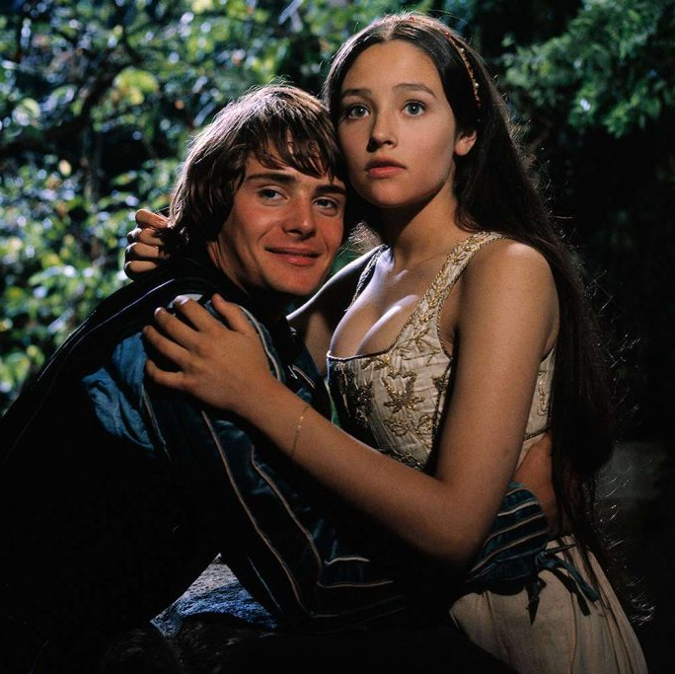
A dráma tér és időviszonyai
Nem követi az ókori drámák előírásait (egy térben, egy időben, egy szálon futó cselekmény) – Hármas egység elve
Párhuzamos szálon fut a cselekmény (Verona – Mantova – ide száműzik Rómeót)
Utcán, belső tereken játszódik (hálószoba, kripta)
A nézők szeme láttára történik a halál (ókorban nem!!!)
A cselekmény 5 nap alatt játszódik, nappalok és éjszakák váltakozása
Éjszaka: bál, erkélyjelenet, szerelem, halál
Nappal: mindig elválasztja a szerelmeseket, csak éjszaka találkozhatnak

Slide 26
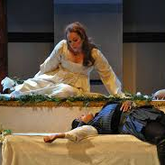
Félreértések, véletlenek, kommunikációs zavar
Capulet báli meghívóját az írástudatlan szolga Rómeóval olvastatja el
Rómeó nem kapja meg Lőrinc barát üzenetét
Vesztegzár a járvány miatt – küldönc nem tud időben Rómeóhoz érni – Rómeó csak Júlia haláláról értesül
Előrehozott esküvő – Júlia előbb veszi be az altatót, előbb érbed a 42 órás tetszhalott állapotból
Lőrinc barát nem ér oda időben a kriptához, hogy megakadályozza Rómeó öngyilkosságát

Slide 27
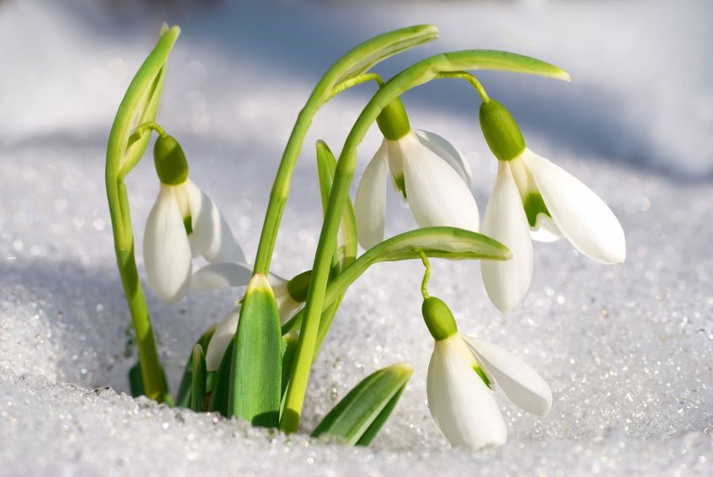
Miért a legnépszerűbb?
Generációs különbségek drámája
Szerelmi tragédia
Családi ellentétek drámája
Középkori – Reneszánsz gondolkodás ütközése
Felnőtté válás drámája
Véletlenek tragédiája
Egyetemes, időtlen téma
Az emberi szív örök vágya a kiteljesedésre
Tiszta szerelem (érdek nélküli) drámája
Fiatal, ideális pár áll szemben a megkövesedett társadalmi normákkal, és áldozatává válik
Két ártatlan fiatal szerelmesnek meg kell halnia a helyzet miatt, amibe születtek

Slide 28
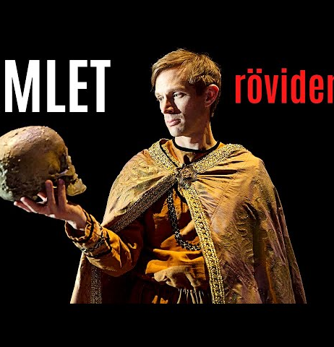
Hamlet, dán királyfi
Bosszúdráma: A konfliktus alapja valamely korábban elszenvedett sérelem, s ennek kegyetlen és véres megtorlása szervezi a drámai küzdelmet
1600-1601 között keletkezett
A teljes mű színpadi előadása 6 órát vesz igénybe, ezért a rendezők rövidítik a művet
4000 sora van, a Hamlet Shakespeare leghosszabb műve
A dráma központi konfliktusa Hamlet bosszúvágya és az ezzel járó erkölcsi aggályai között feszül.
Bár apja szelleme bosszút követel, Hamlet belső lelki vívódást tapasztal, mivel a bosszú ellentétes a személyiségével
Hamlet arra kényszerül, hogy színlelje az őrültséget, hogy életét megvédje és bebizonyítsa Claudius bűnösségét

Slide 29
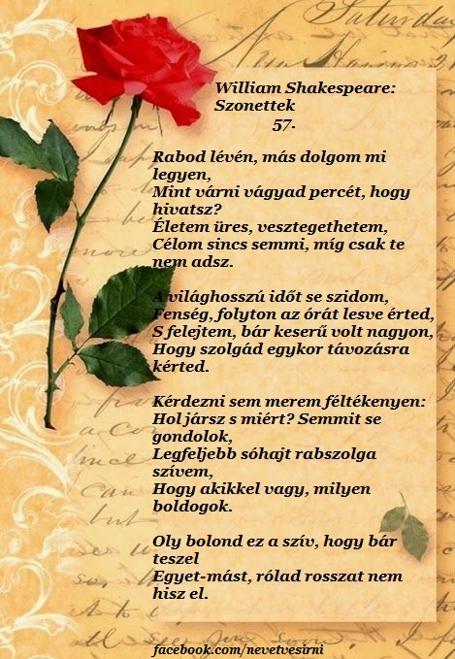
Szonettek
Shakespeare szonettjei az angol irodalom egyik legtöbbet olvasott költeményei
1592 és 1598 között íródott 154 szonettjét később egy gyűjteménybe foglalták
Pártfogójának ajánlja őket
Titokzatos Black Lady-nek szólnak
LXXV. Szonett: legszebb szerelmes vallomás
Shakespeare-i szonett: 14 soros versforma abab cdcd efef gg

Slide 30
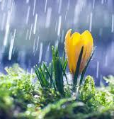
LXXV. Szonett
Az vagy nekem, mint testnek a kenyér
S tavaszi zápor fűszere a földnek;
Lelkem miattad örök harcban él,
Mint fösvény, kit pénze gondja öl meg;
Csupa fény és boldogság büszke elmém,
Majd fél: az idő ellop, eltemet;
Csak az enyém légy, néha azt szeretném,
Majd, hogy a világ lássa kincsemet;
Arcod varázsa csordultig betölt
S egy pillantásodért is sorvadok;
Nincs más, nem is akarok más gyönyört,
Csak amit tőled kaptam s még kapok.
Koldus-szegény királyi gazdagon,
Részeg vagyok és mindig szomjazom.

